Slide 1
Redshift measurement of extremely beamed BL Lac objects. A piece of evidence for TeV astronomy and fundamental physics.
Marco Landoni – Oss. Astronomico di Brera

Slide 2
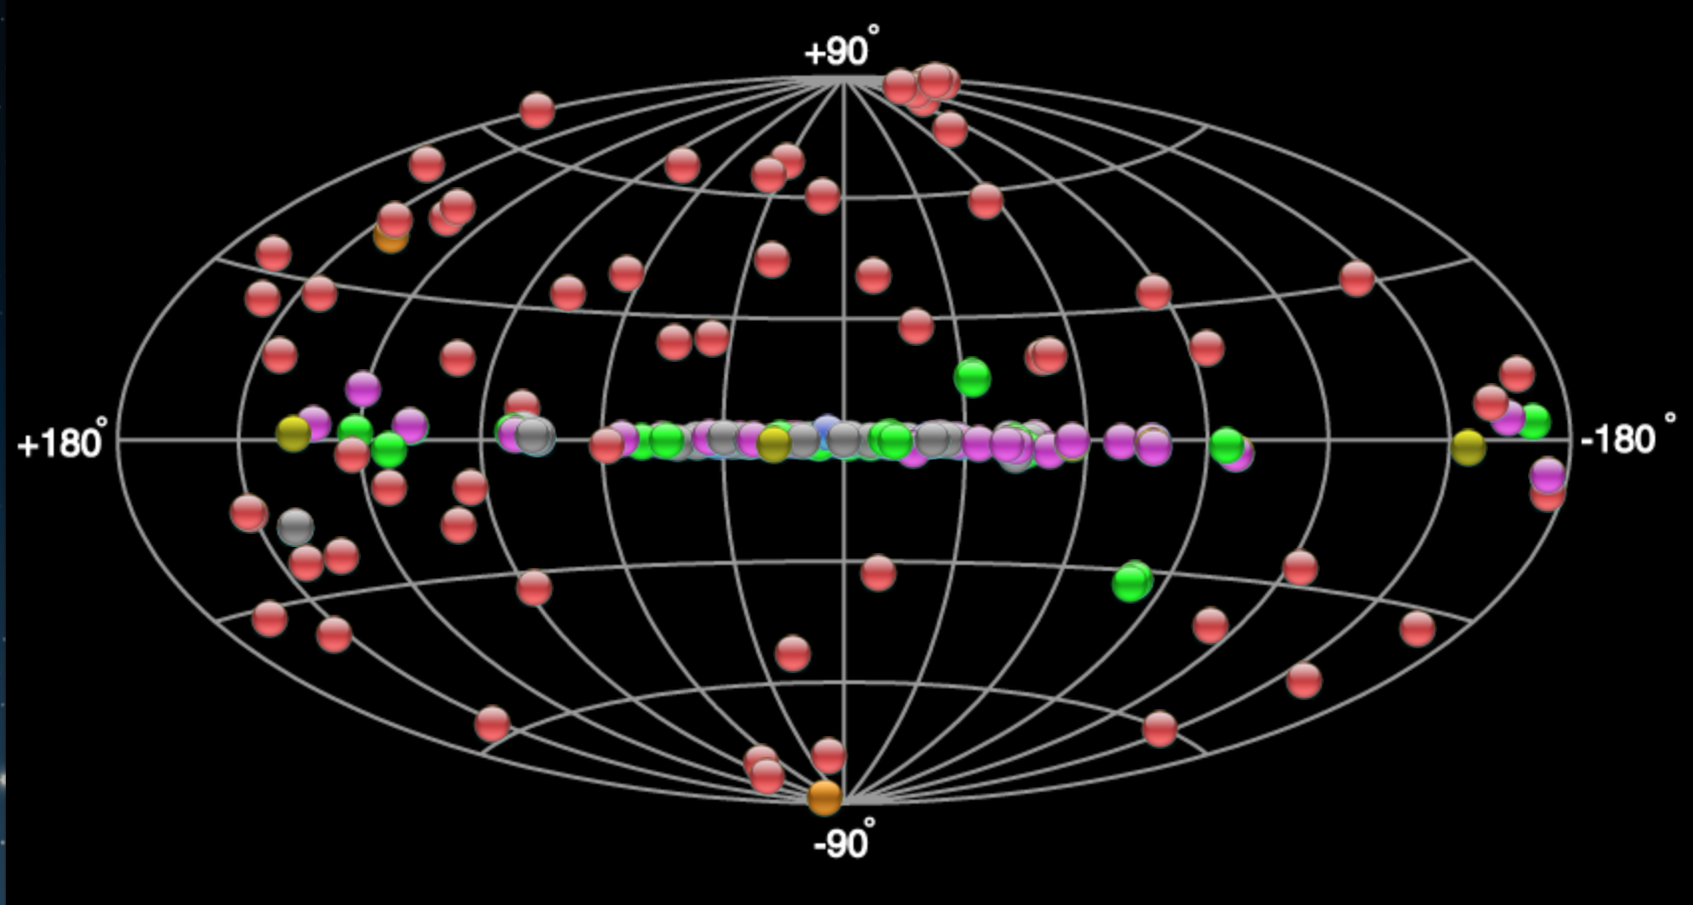
The context
TeV astronomy.
Chicago TevCat

Slide 3
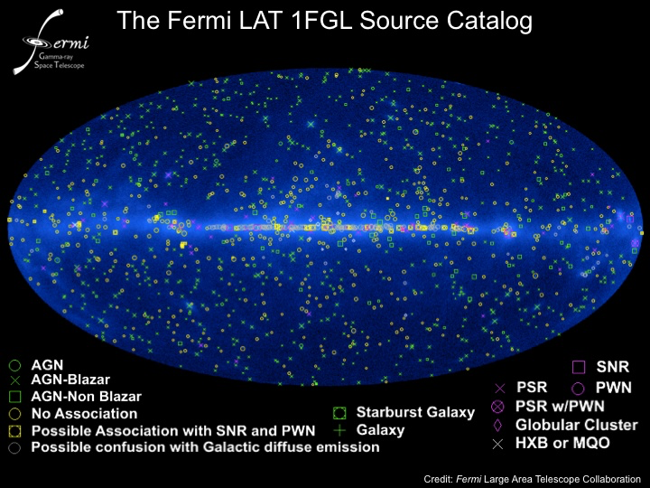
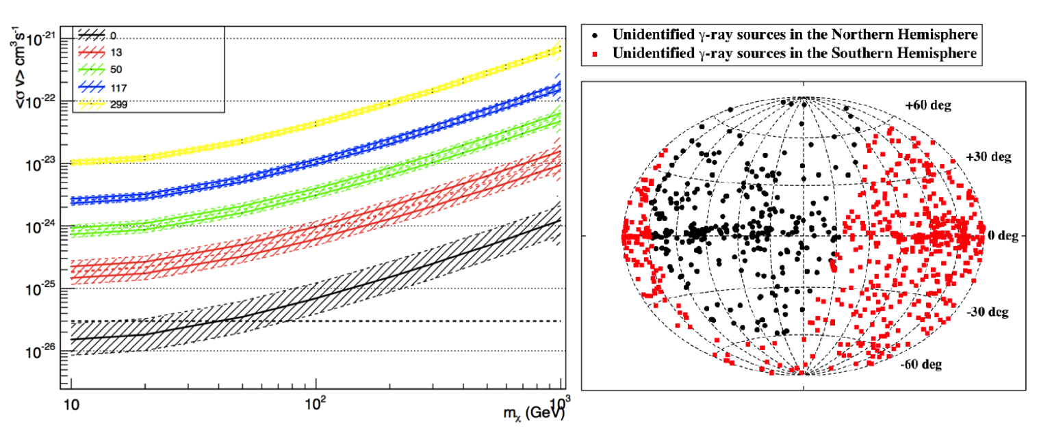
The context
Gamma ray sky seen by FERMI
Notes:
Qui puoi parlare delle UGS di Fermi
E poi fai vedere l’immagine della cross section contro massa della D.M al decrescere del numero di sorgenti NON identificate.
Puoi dire che dopo la campagna portata avanti con la collaborazione FERMI+NOAO bisogna poi avere tempo a sud per mappare le restanti UGS.

Slide 4
The context – Why they are so cool…
They represent an extreme laboratory for ultra-high energy physics. They are the most energetic accelerator available to human for free.
They are a probe for the SED and energy volume density of the EBL through the cosmic history (TeV photons + EBL photons pair production).
They are a probe for understating fundamental physics (axion-like particle detection).
They could be responsible for the PeV neutrinos background seen by IceCube

Slide 5
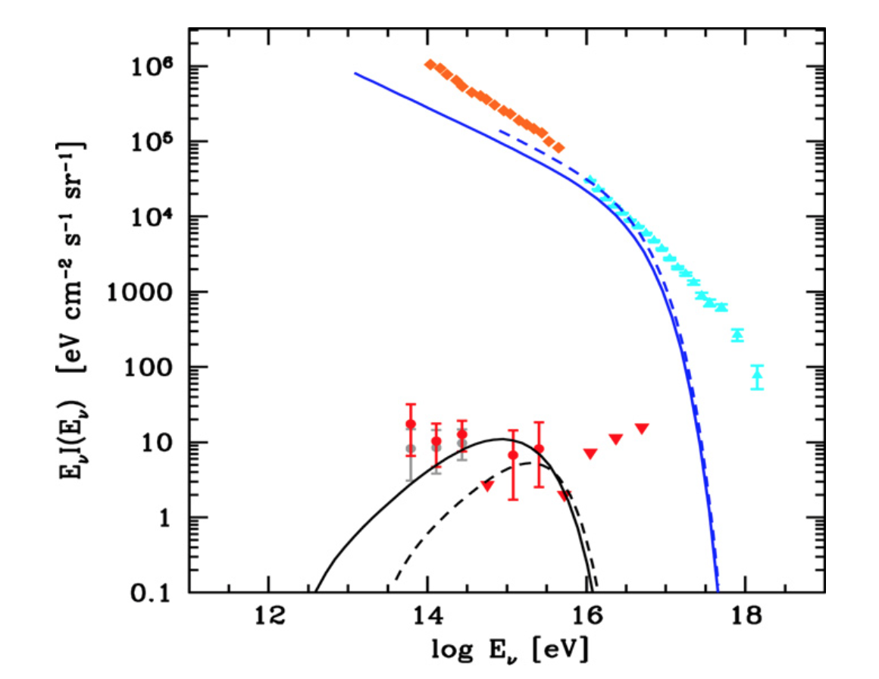
The big problem
Everything relies on the precise knowledge of their redshift.
For the EBL: (need to know the mean free path of TeV photons).
For the jet model: you need to know the energetic involved in the process (luminosity distance).
For axion-like particle. If you detect an hard TeV source beyond z = 1 you may brake fundamental physics or doubut the EBL model.
For neutrinos background: you need to know the comoving number density of the source, which depends again on the z
Tavecchio et al 2014
Notes:
Sigma è la comoving density of sources
Punti rossi -> Misure di IceCube
Righe nere -> Modelli di tavecchio
In alto a destra -> spettro dei cosmici. Un surplus è quello di dire che il modello spiega anche la componente protonica dei CR

Slide 6
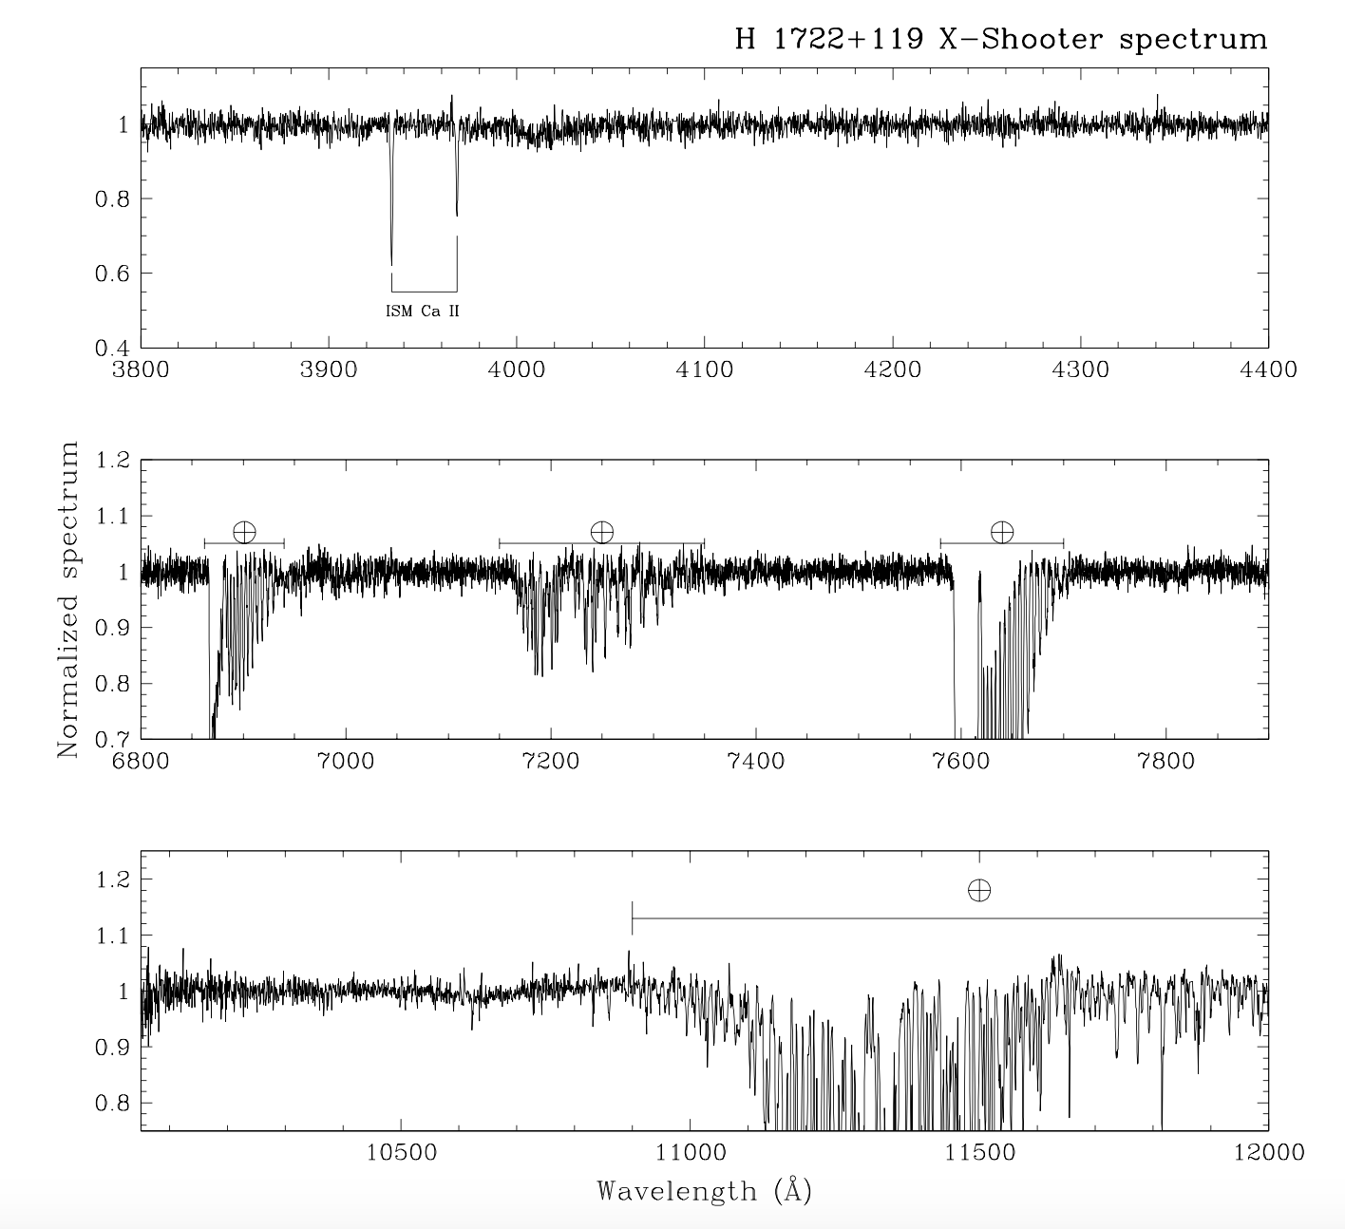
But their spectrum is something like this…
Landoni et al 2014
Notes:
Qui spieghi che H1722 è un BLL studiato estensivamente
Recentemente rivelato da MAGIC durante un flare.
Il lower limit sullo z è interessante poiché vicino al gamma ray horizon
La maggioranza dei BLL è senza redshift oppure con misure di redshift dubbie poiché provengono o da spettri di bassa risoluzione oppure con basso segnale rumore.

Slide 7
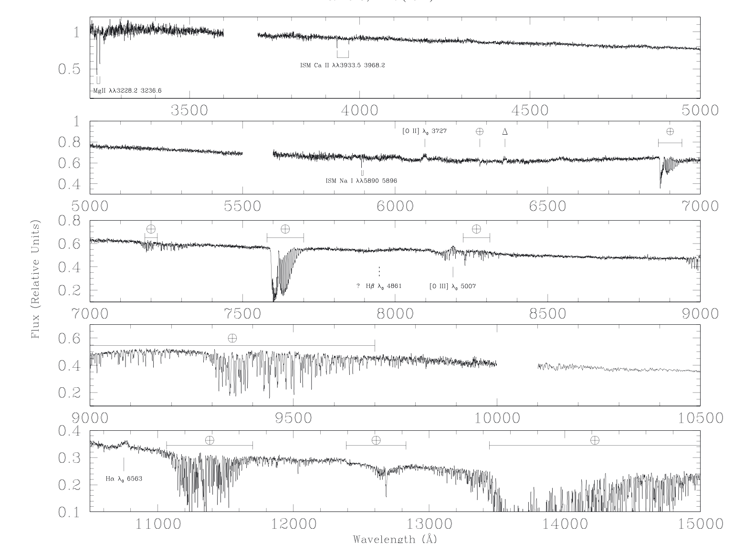
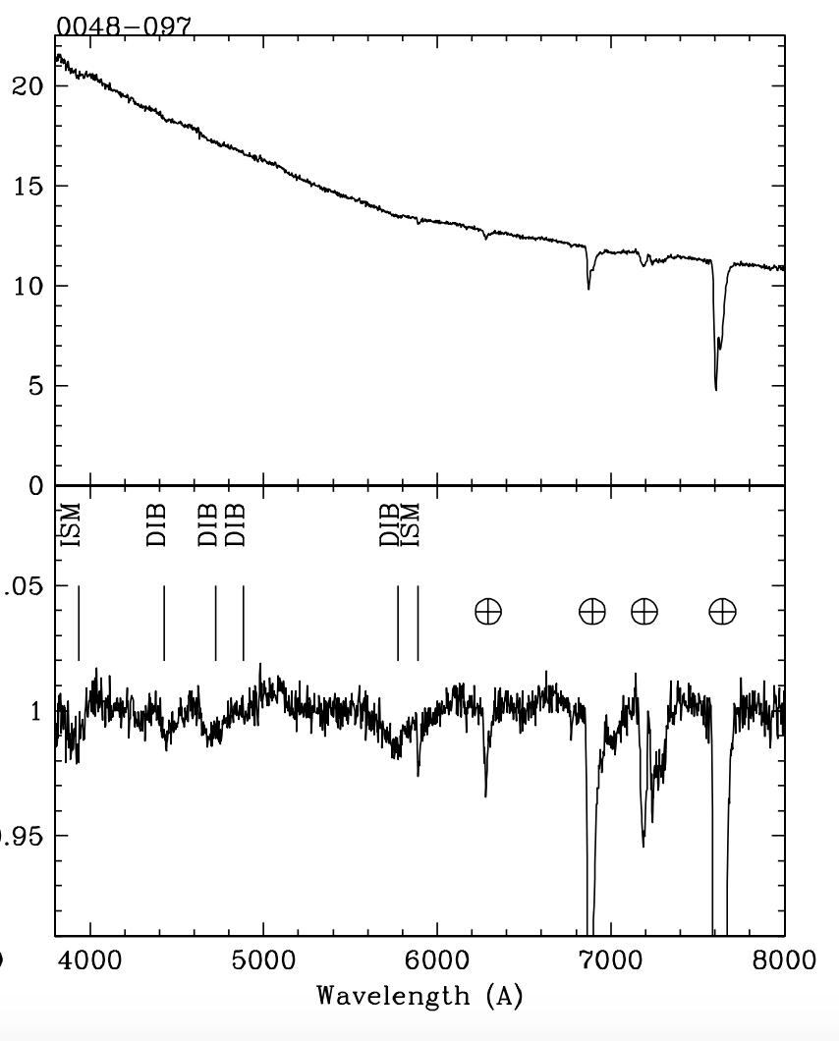
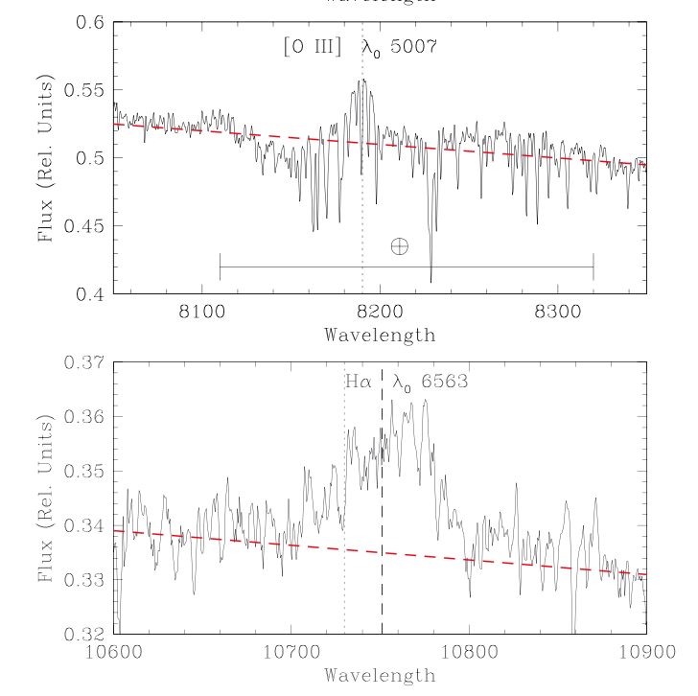
What do you need to improve the situation
VLT-FORS
Sbarufatti+06
VLT+XSH
Landoni+12
Extend the spectral range of spectrograph to UV and NIR to increase the number of detectable features.
This has been successfully demostrated with VLT-Xshooter for PKS 0048-097.

Slide 8
Increase the Signal-to-Noise ratio and resolution
High SNR + Resolution directly means to increase the contrast of your spectrum (F. Pepe, private communication).
A lot of technological efforts have been done to increase the number of available photons (coating, mirrors, CCDs, data reduction tecniques,…)
However, the only way to dramatically change the situation is to dramatically increase the collecting area of your telescope.

Slide 9
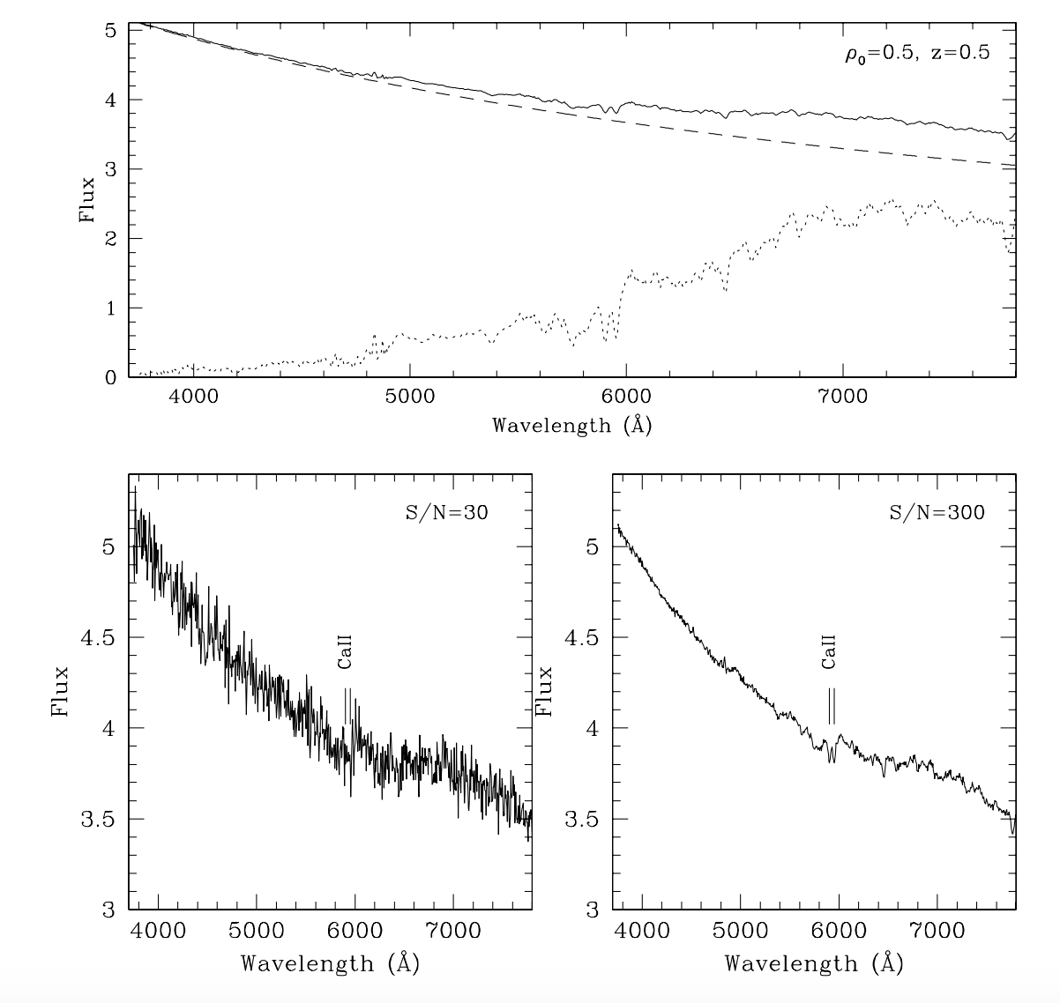
The case of H1772 as analog
Spectra of BLLs can be model as a sum of two main components
Power law : Non-thermal emission from the jet
Elliptical galaxy starlight template. These AGNs are hostes in massive elliptical galaxy (Sbarufatti+05, Falomo+14).
The ratio (N/H) between the two and the Signal to Noise ratio makes the difference between the detection or non detection of faint spectral features, outshined by the non thermal jet emission.
Sbarufatti et al 2006

Slide 10
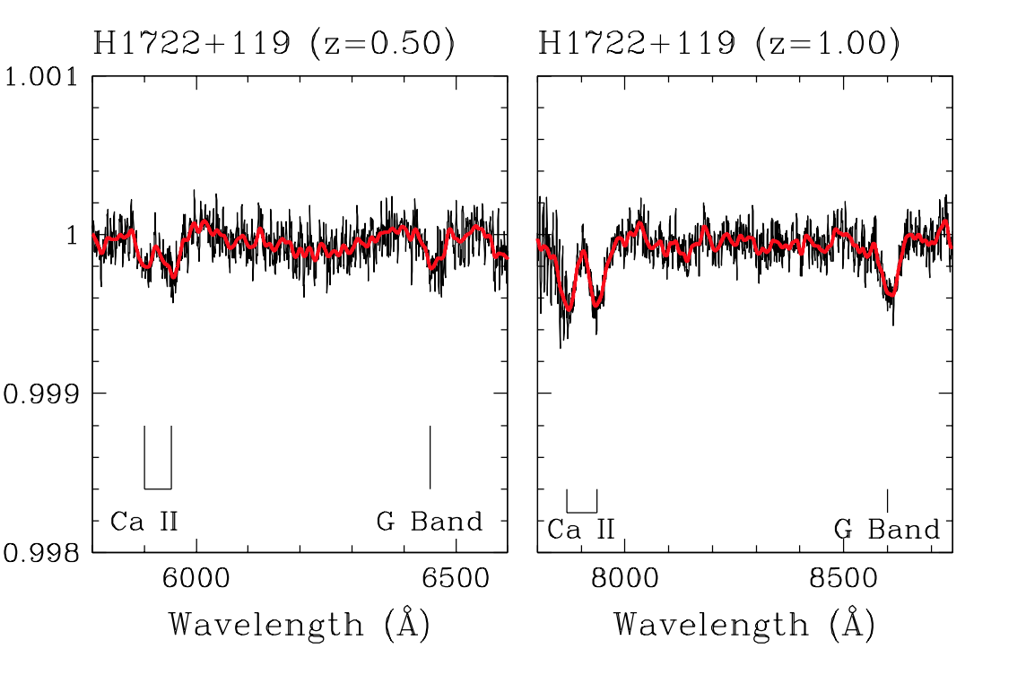
Simulation of H1772 with E-ELT
Observed N/H: 400-800
An order of magnitude higher than objects resolved with HST (Urry et al 2000)
EXPTIME = 3600s
Landoni et al 2014
Notes:
E qualcosa che ad oggi non possiamo fare!
Qui dai a voce i numeri delle simulazioni e dici che è già conservativa perché abbiamo visto (facendo questa simulazione) che già con uno strumento simile ad Xshooter per risoluzione, range spettrale ed efficienza riusciamo ad osservare le deboli righe di assorbimento della luce stellare della galassia ospite.
Il segnale rumore che otteniamo è attorno a 3000. Devi dire che siamo in seeing limited mode. Abbiamo assunto una apertura di 3 arcosecondi che è mitigabile con una posa maggiore.

Slide 11
Why HIRES ?
It will be the first spectrograph at E-ELT available to the community that will combine high SNR and extreme spectral coverage
It is modular: Observation of these sources can be easly assessed also with few HIRES - F/E (V, R for instance).
Filler program: We demonstrated that spectroscopy of BLLs can be performed also in bad seeing condition and sky transparency (we obtained around 100 hrs with VLT+GTC for our program, see Sbarufatti+06,Landoni+12).
A good test for pipeline flux calibration: they are perfect power laws !!! They are bright !!! You can see 2° order residuals, as we found in X-Shooter.

